Slide 1


Scienza aperta, oligopoli editoriali e valutazione amministrativa della ricerca
Paola Galimberti – Università di Milano
Pisa 5 maggio 2025

Slide 2

C’era una volta l’open access…

Slide 3

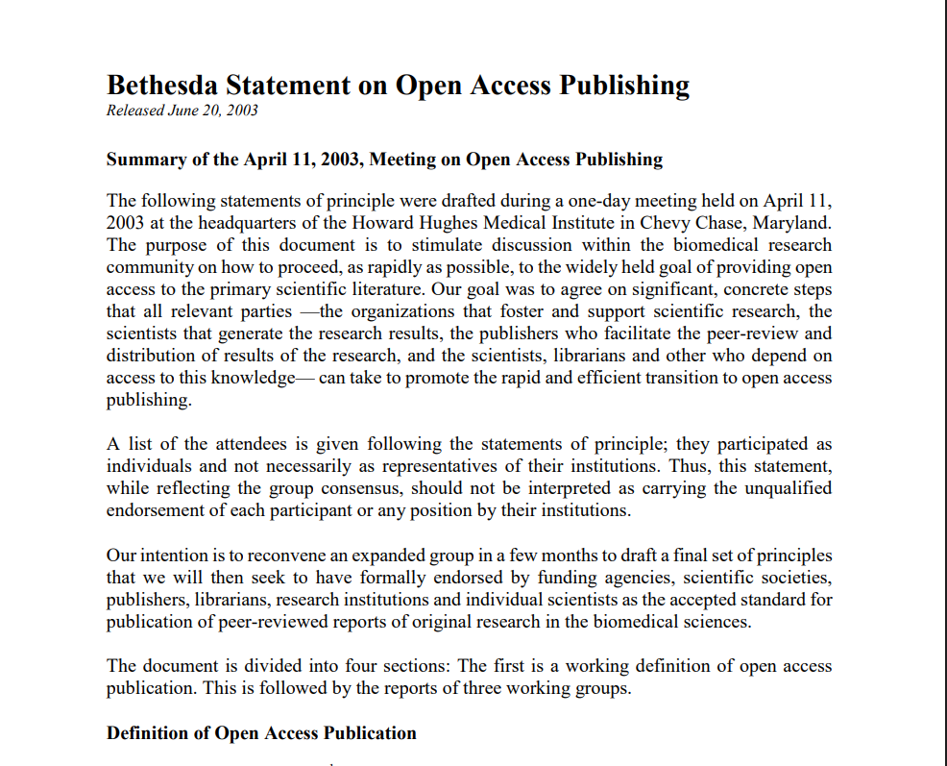
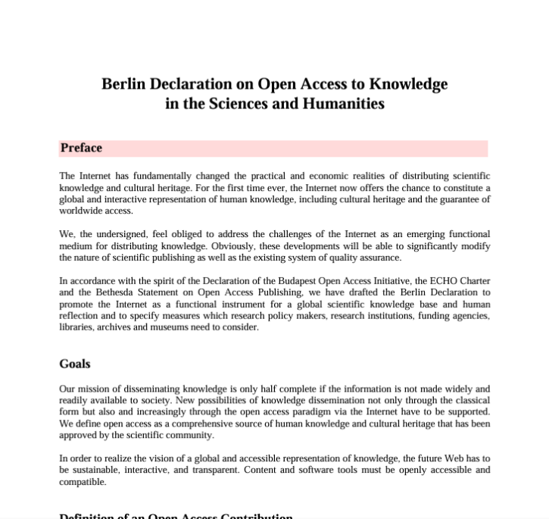
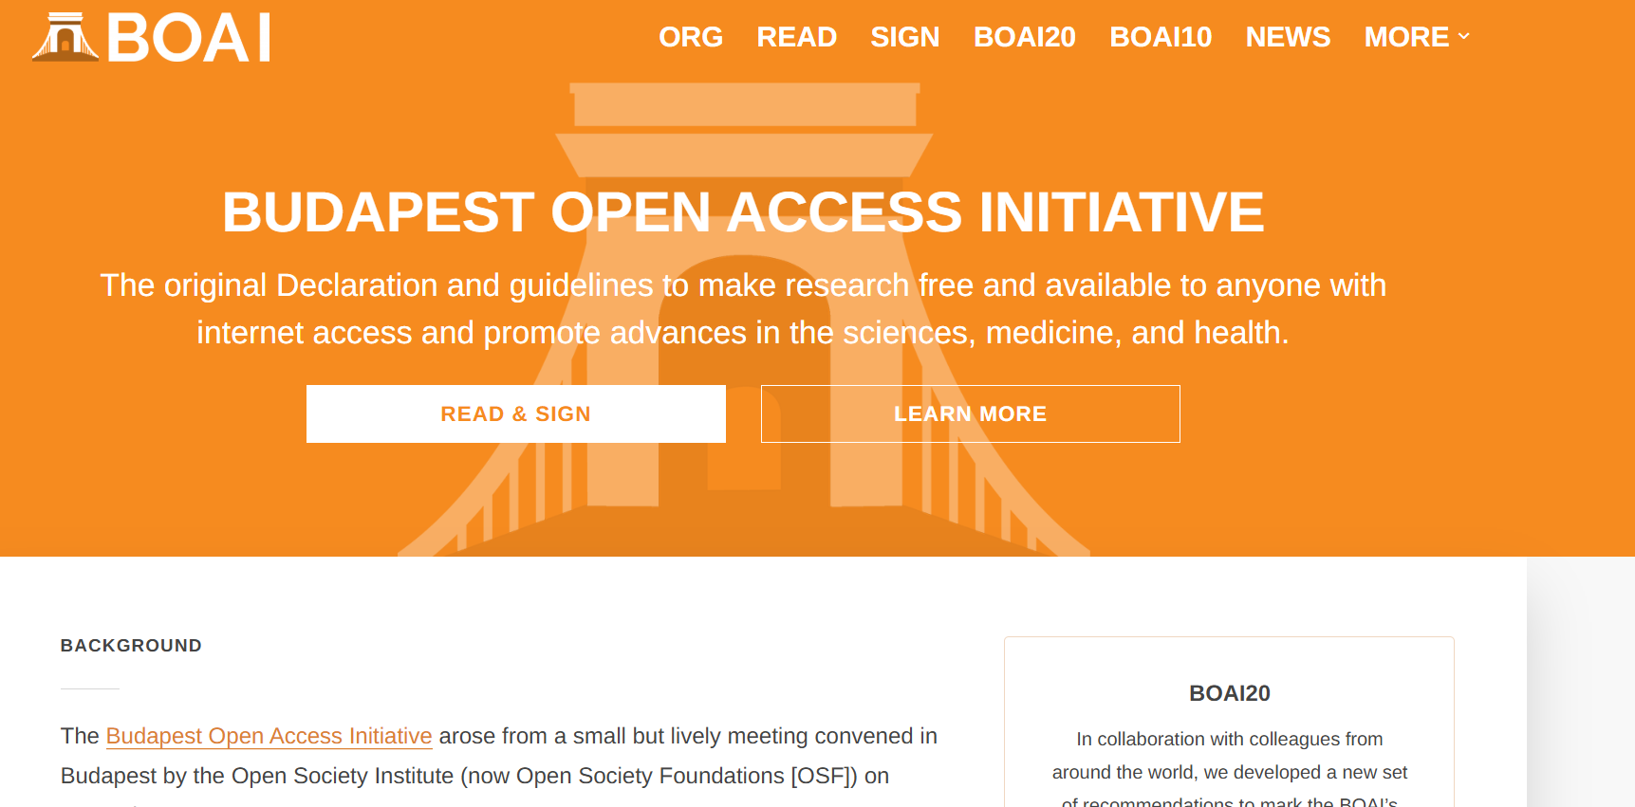
Il numero perfetto

Slide 4

La ricerca finanziata con fondi pubblici deve essere pubblicamente accessibile senza barriere ECONOMICHE, TECNOLOGICHE, LEGALI

Slide 5

La storia dell’Open Access ha tre categorie di protagonisti
Designed by Freepik

Slide 6
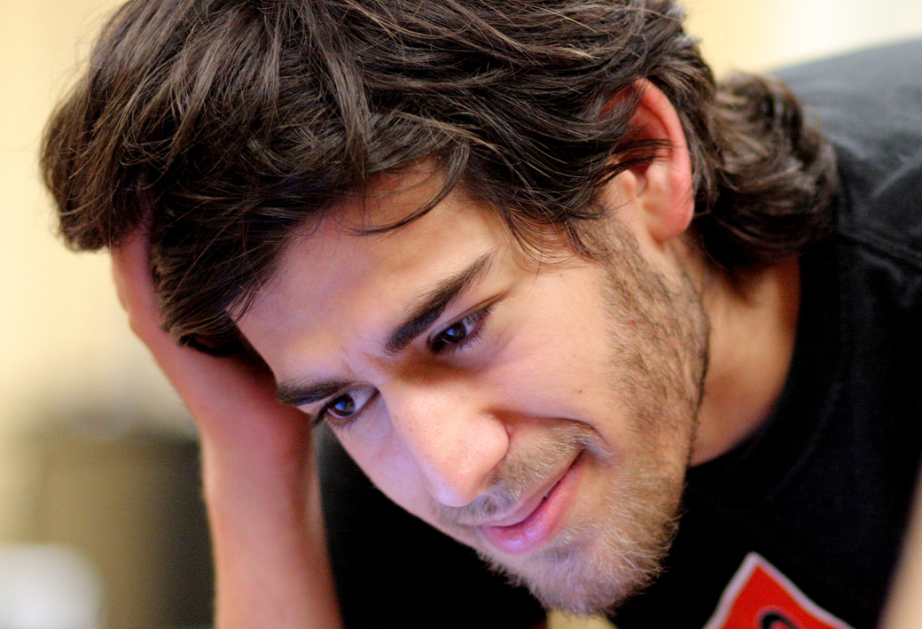
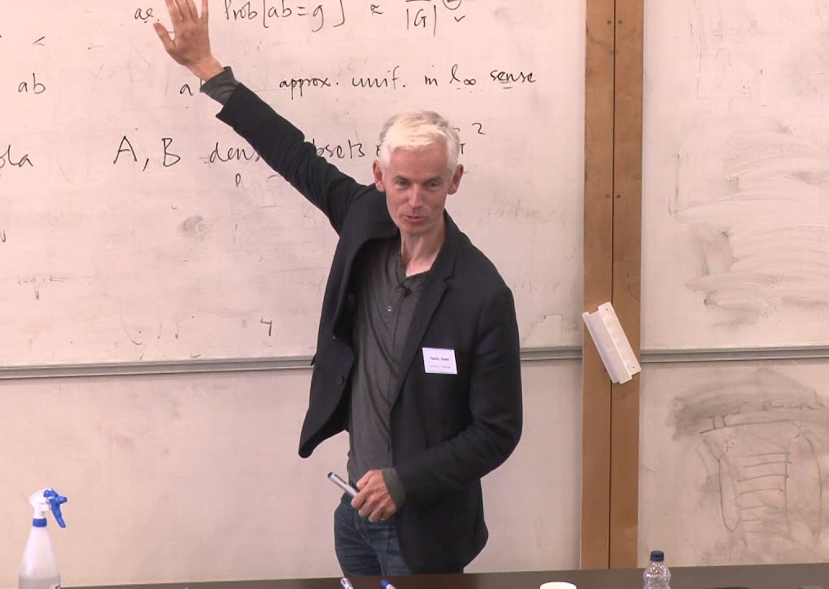
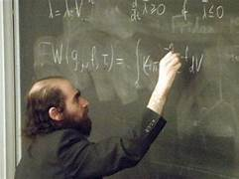
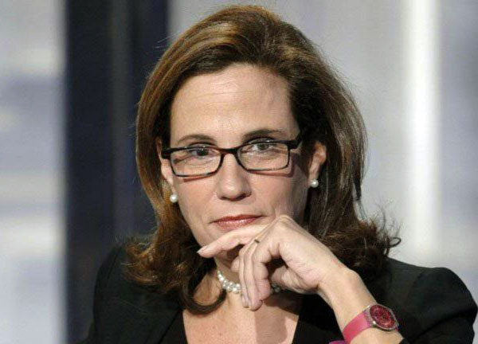
I ricercatori (più o meno atipici)
A. Swartz
T. Gowers
G. Perel’man
I. Capua

Slide 7
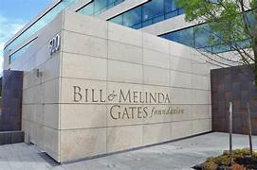

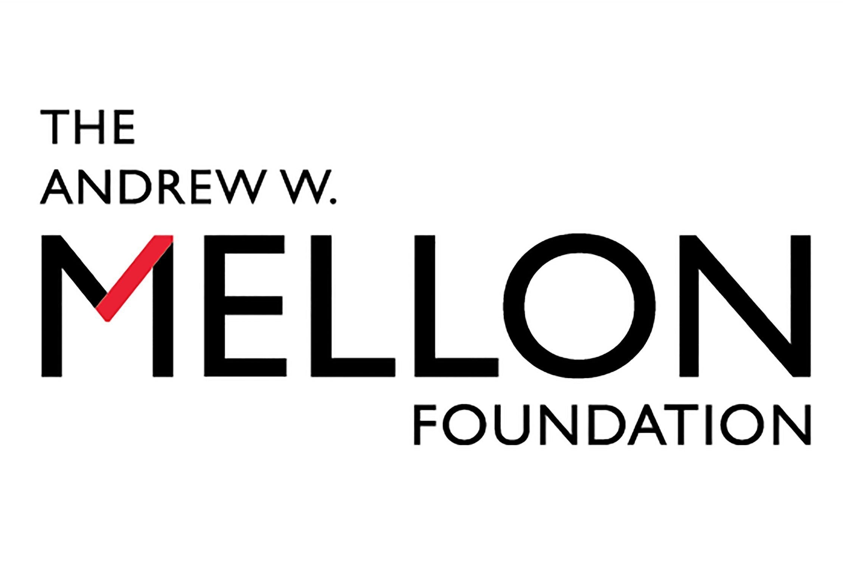
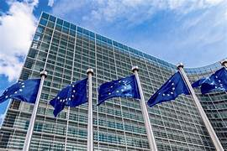
Gli enti finanziatori della ricerca

Slide 8






«Let them put their money where their mouth is» Derk Haank [CEO di Elsevier e poi di Springer]
Gli editori commerciali

Slide 9
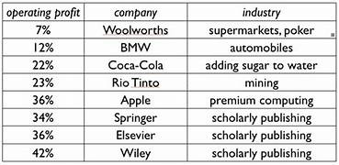
E infatti (2014)…

Slide 10
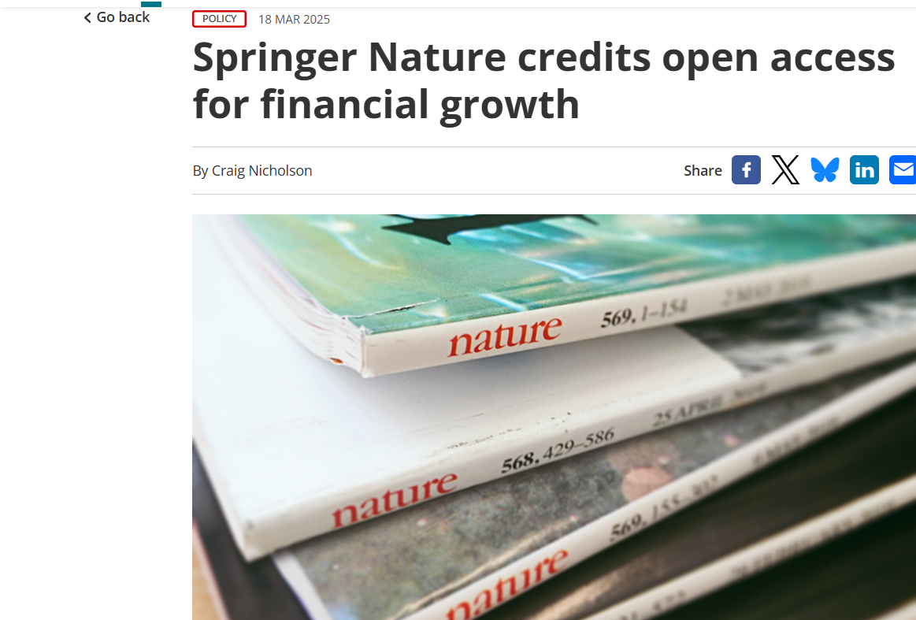
E ancora nel 2025…
“The research segment continues to be the main driver of Springer Nature’s growth. Research saw a 6 per cent underlying revenue growth to €1.4bn, primarily due to the excellent performance of the open access journals portfolio,” the company said.

Slide 11
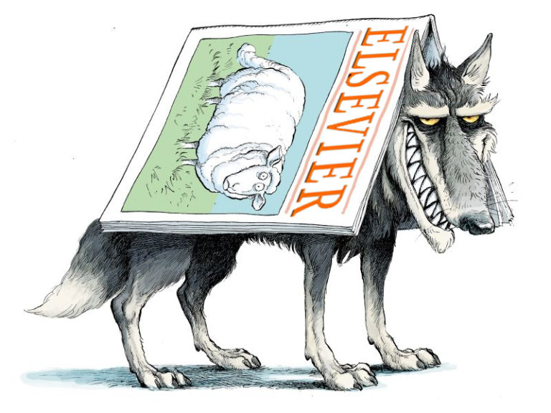
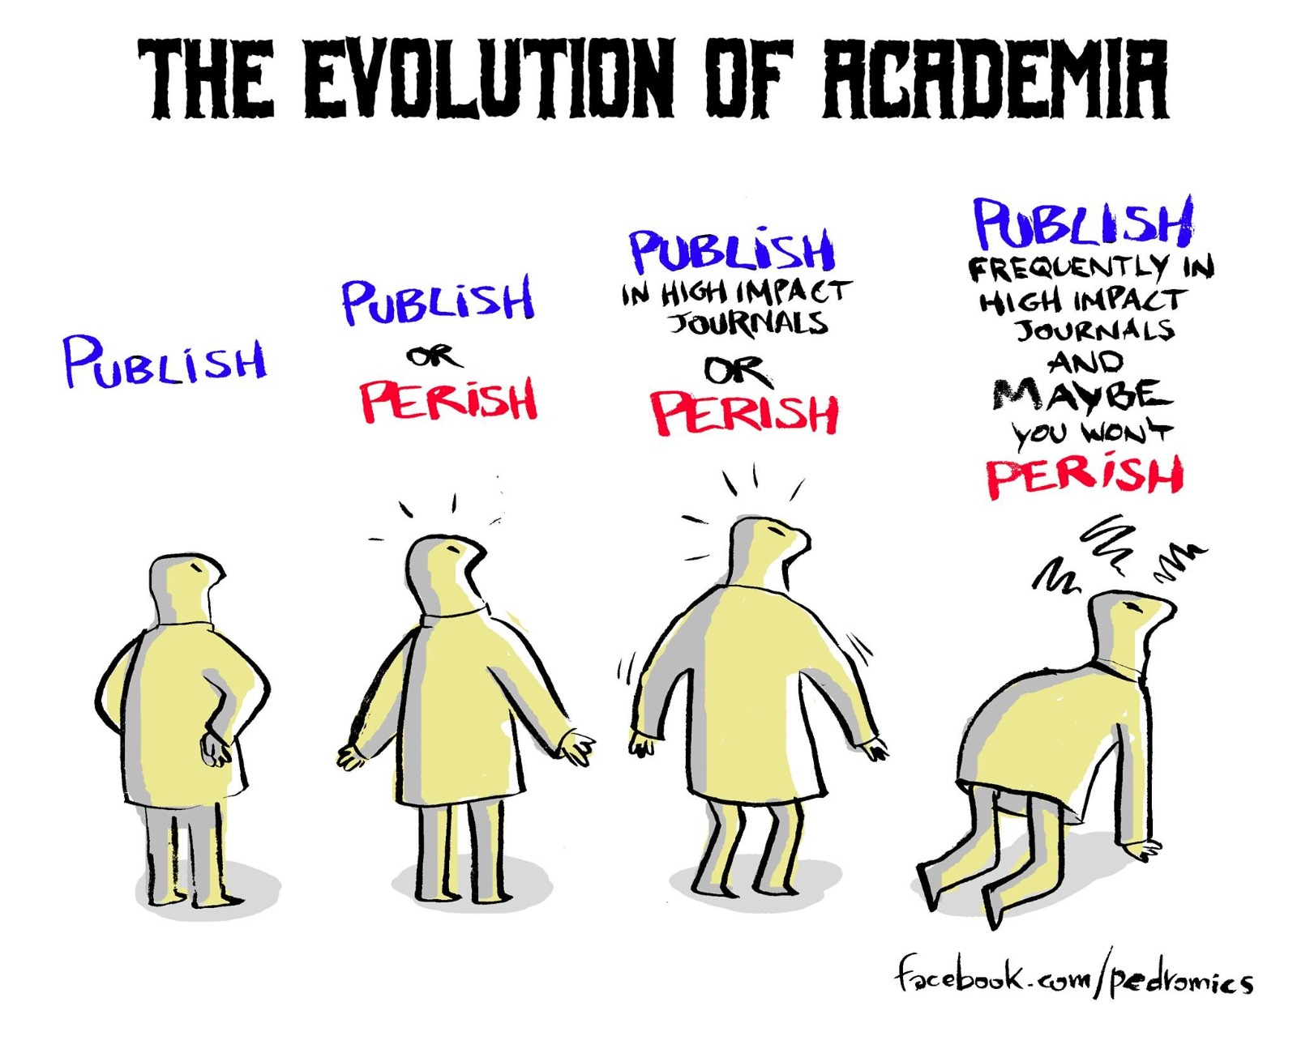
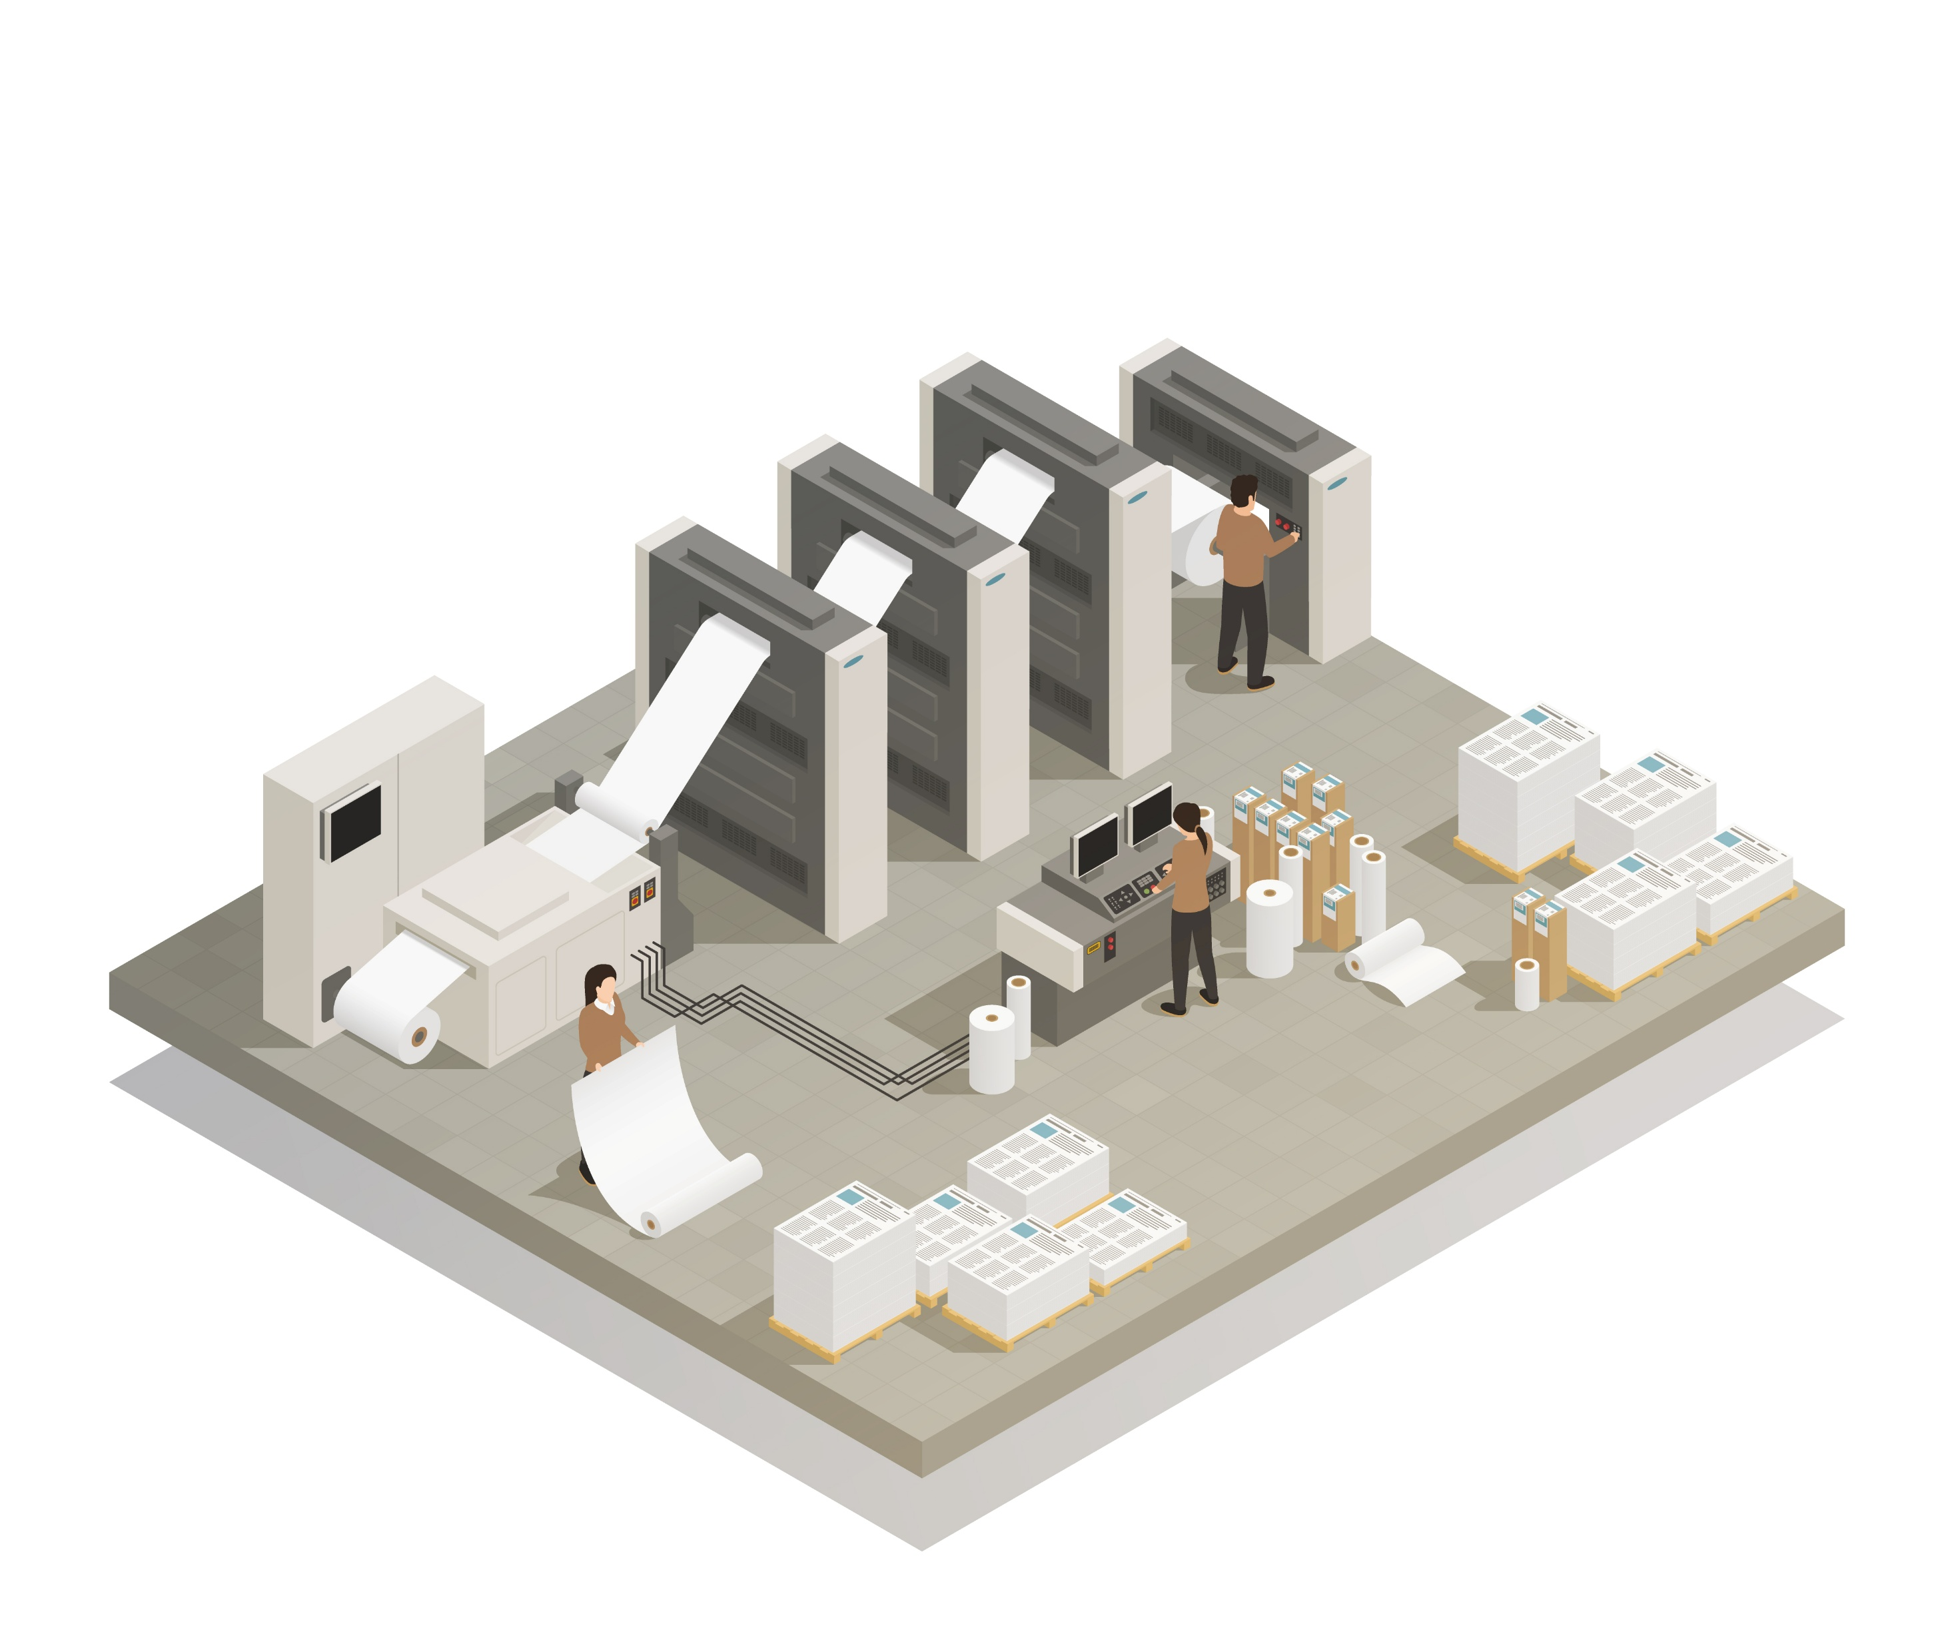
Un contesto complicato
https://bjoern.brembs.net/2019/12/elsevier-now-officially-a-predatory-publisher/
https://www.youtube.com/watch?v=5o79KHUEc4A

Slide 12
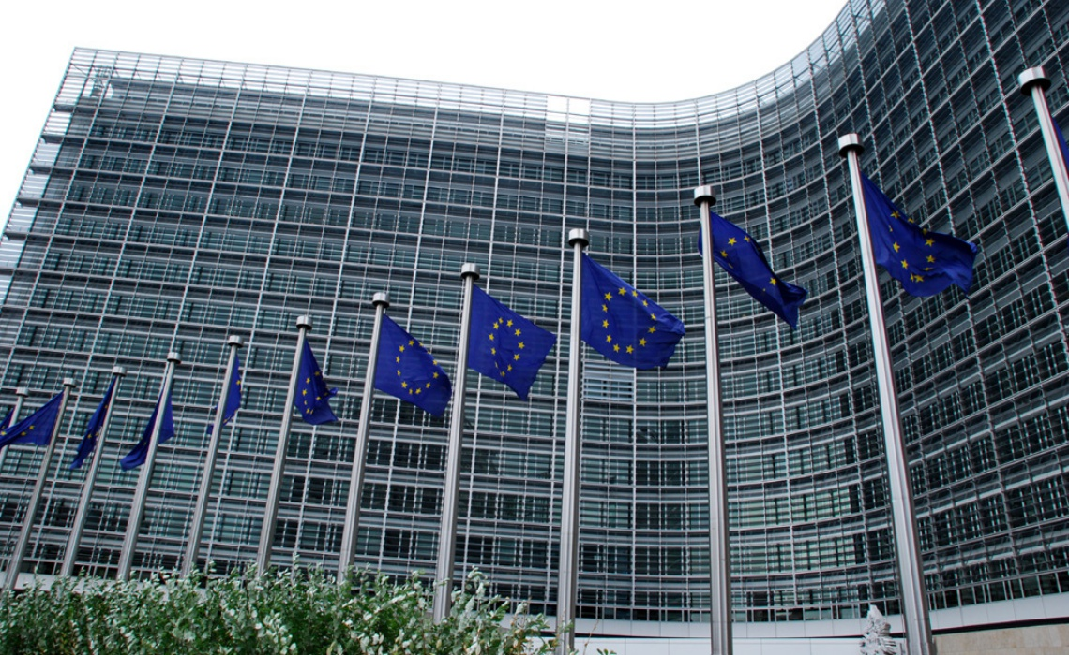
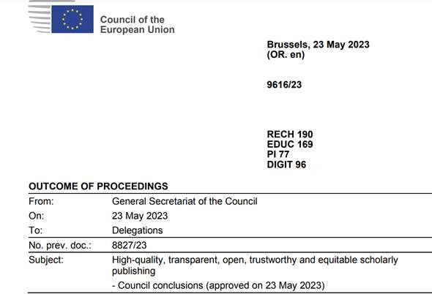

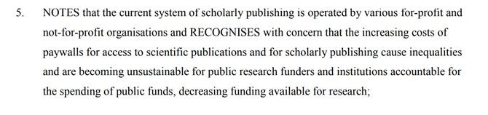

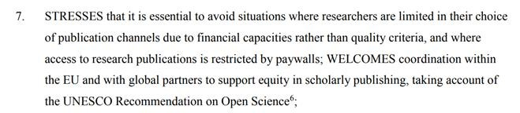
Maggio 2023, Il Consiglio d’Europa sembra stabilire che
L’open access ad ogni costo non può essere una soluzione
I costi crescenti per l’accesso alla ricerca scientifica sono insostenibili
Il Sistema delle APC limita la scelta delle sedi editoriali in cui pubblicare
https://data.consilium.europa.eu/doc/document/ST-9616-2023-INIT/en/pdf

Slide 13
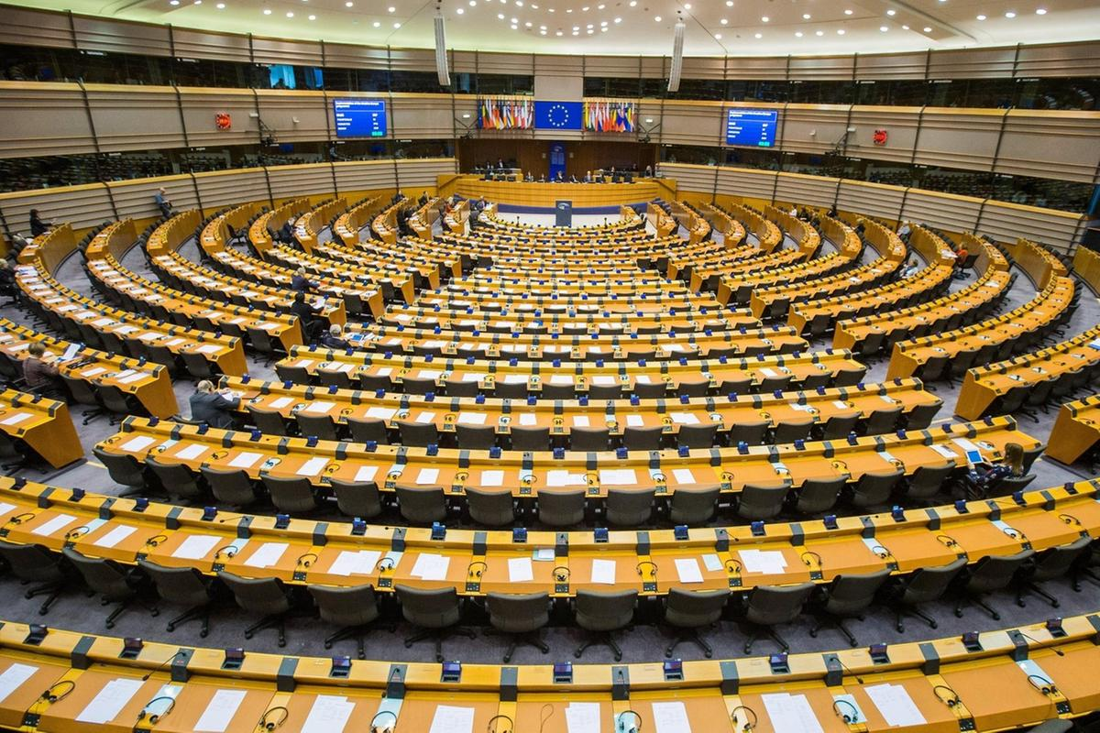
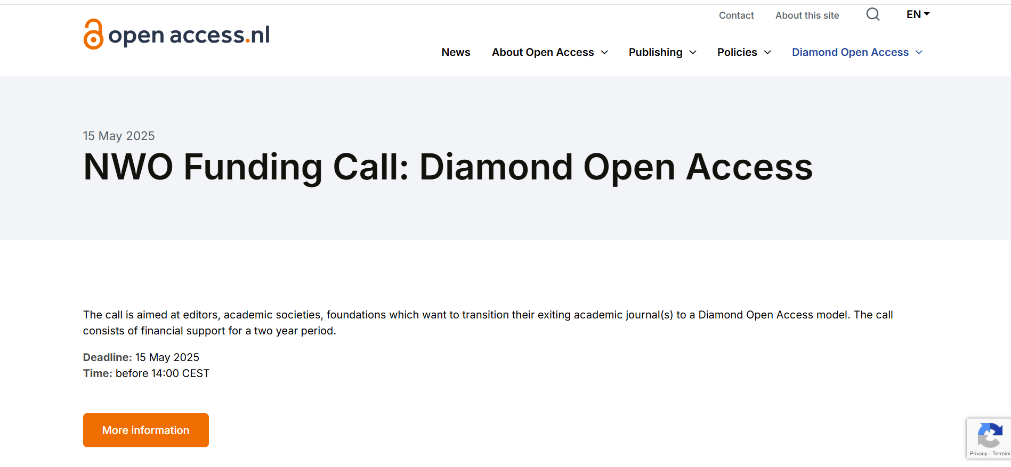
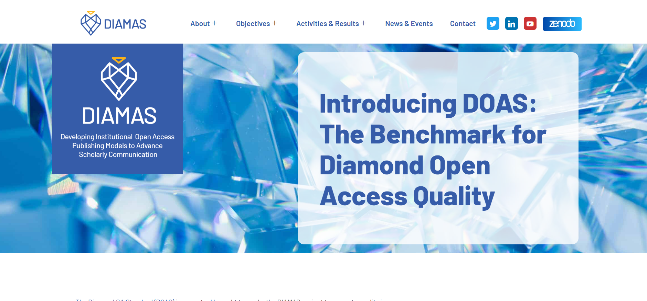
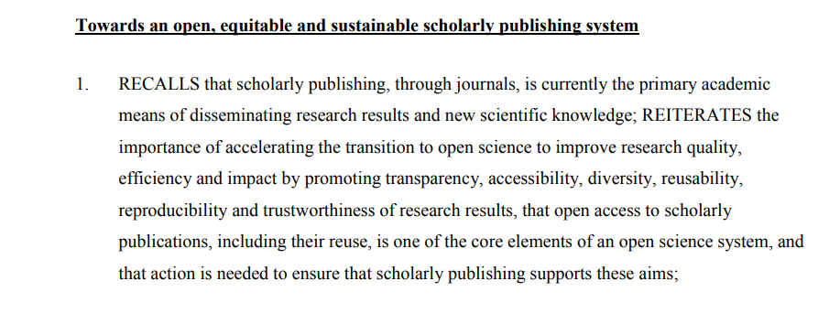
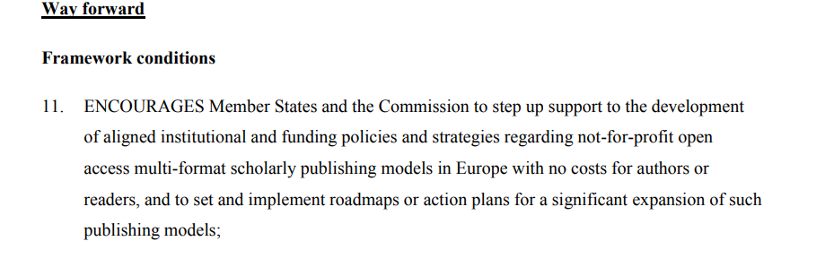
Nello stesso documento…
https://data.consilium.europa.eu/doc/document/ST-9616-2023-INIT/en/pdf

Slide 14

I contratti trasformativi
Sono (no dovrebbero essere) cost neutral: la stessa somma pagata per leggere viene pagata per leggere e pubblicare
Sono (no dovrebbero essere) trasformativi perché l’editore in tempi medio brevi deve diventare interamente open access
Sono (no dovrebbero essere) temporanei

Slide 15

Nella realtà:
I costi sono aumentati (ovviamente sono tutti a carico delle istituzioni)
La trasformazione non è avvenuta e non avverrà
Let them put their money where their mouth is

Slide 16
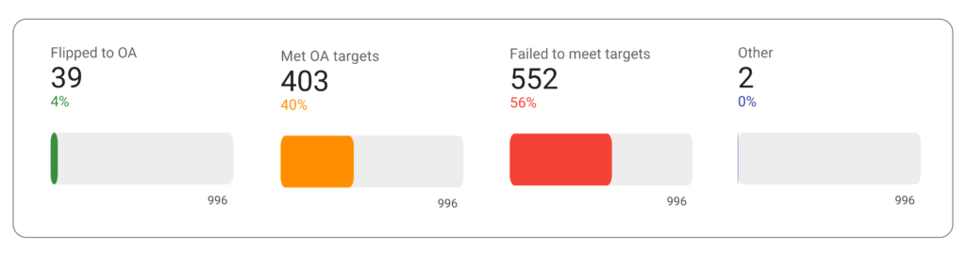
Coalition S riconosce il fallimento dei contratti trasformativi
https://www.coalition-s.org/blog/transformative-journals-analysis-from-the-2023-reports/

Slide 17
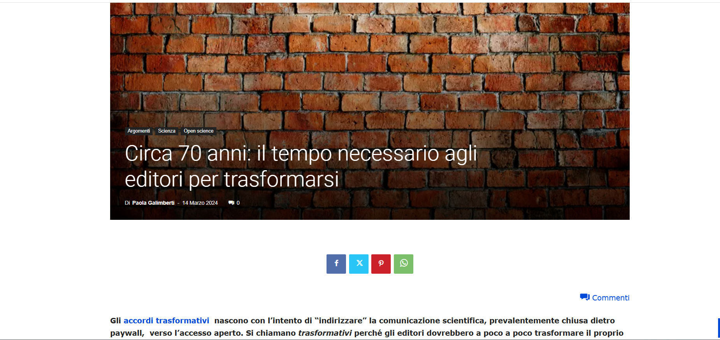

Slide 18
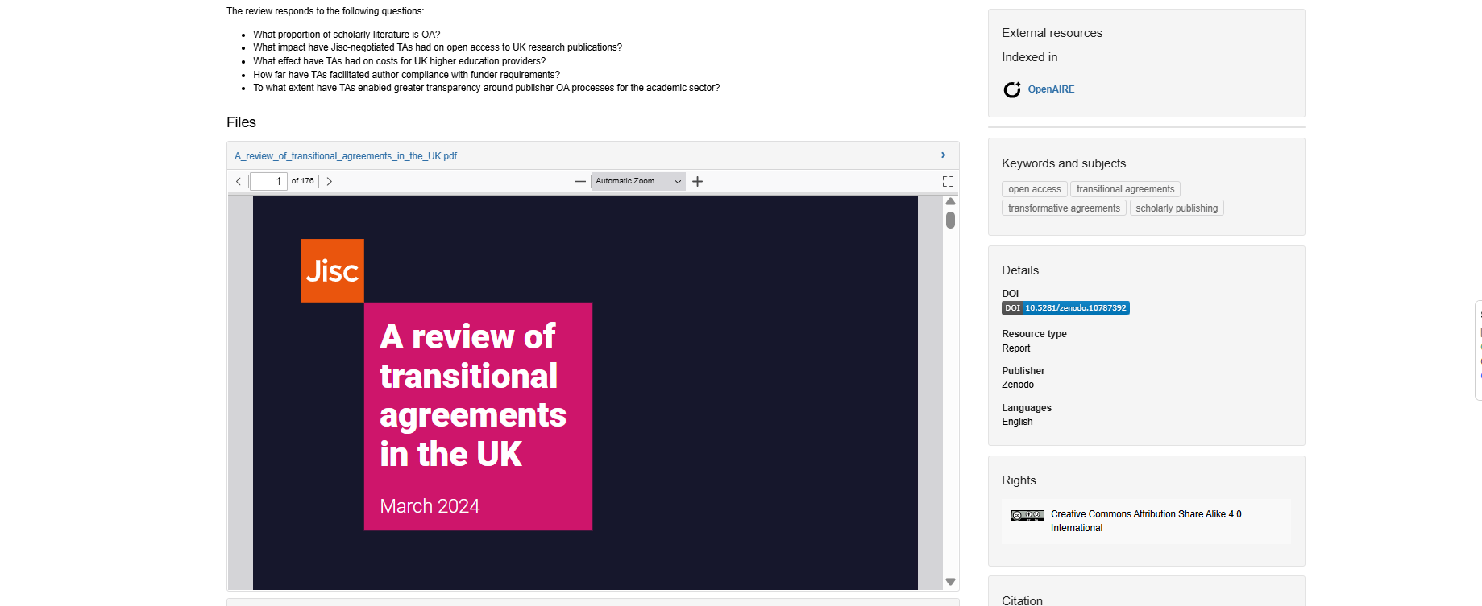
Il punto di vista delle istituzioni
Gli accordi trasformativi non hanno portato i benefici previsti
Gli accordi trasformativi non hanno avuto alcun effetto sul comportamento dei ricercatori che restano inconsapevoli rispetto ai costi
Gli accordi trasformativi hanno amplificato le disuguaglianze fra Paesi ricchi e Paesi meno ricchi
https://zenodo.org/records/10787392

Slide 19
Il punto di vista degli editori
Attraverso gli accordi trasformativi:
Si garantiscono entrate fisse attraverso contratti pluriennali senza dover avviare nuovi servizi o cercare nuovi clienti
Attraverso i consorzi si interfacciano con un solo soggetto (il consorzio) riducendo il carico amministrativo.
Evitano il sistema delle APC che causa un enorme carico amministrativo e mina il rapporto con gli autori
Non c’è alcuna evidenza della trasformazione
Gli autori non hanno alcuna consapevolezza dei costi. La facilità di pubblicare in questa modalità li porta a richiedere/pretendere il rinnovo di questa modalità contrattuale
L’open access dei contratti trasformativi ha finito per consolidare quei fenomeni distorsivi per combattere i quali era nato

Slide 20
Stiamo facendo le considerazioni corrette?
E’ sufficiente dire che il numero di pubblicazioni open access in Italia è aumentato?

Slide 21
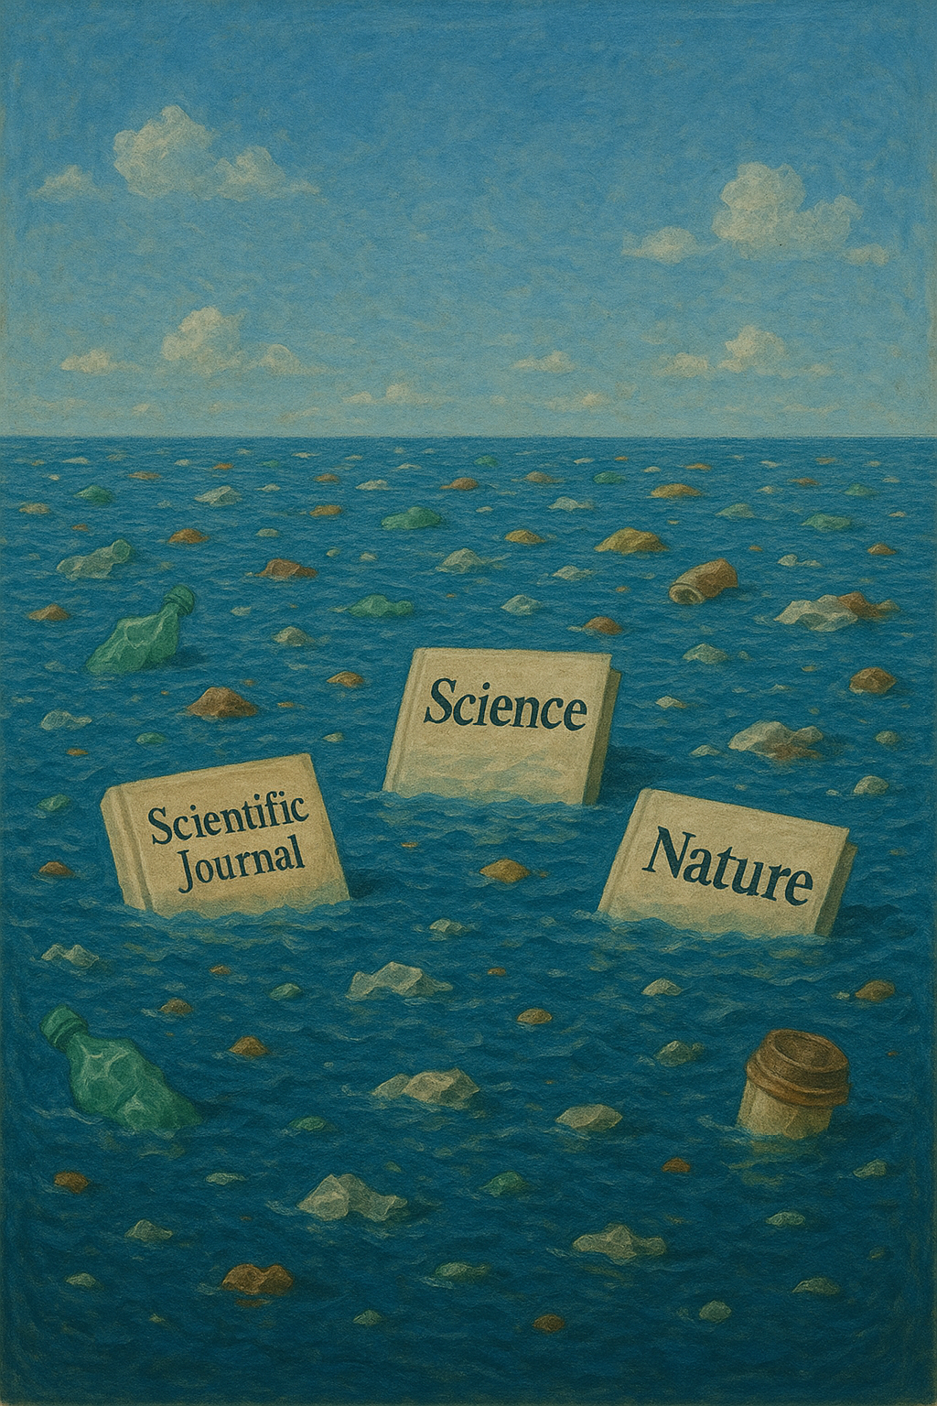
Che cosa stiamo acquistando?
Un oceano di conoscenza in cui galleggia una quantità allarmante di spazzatura (The Atlantic)
Immagine prodotta con Chatgpt

Slide 22
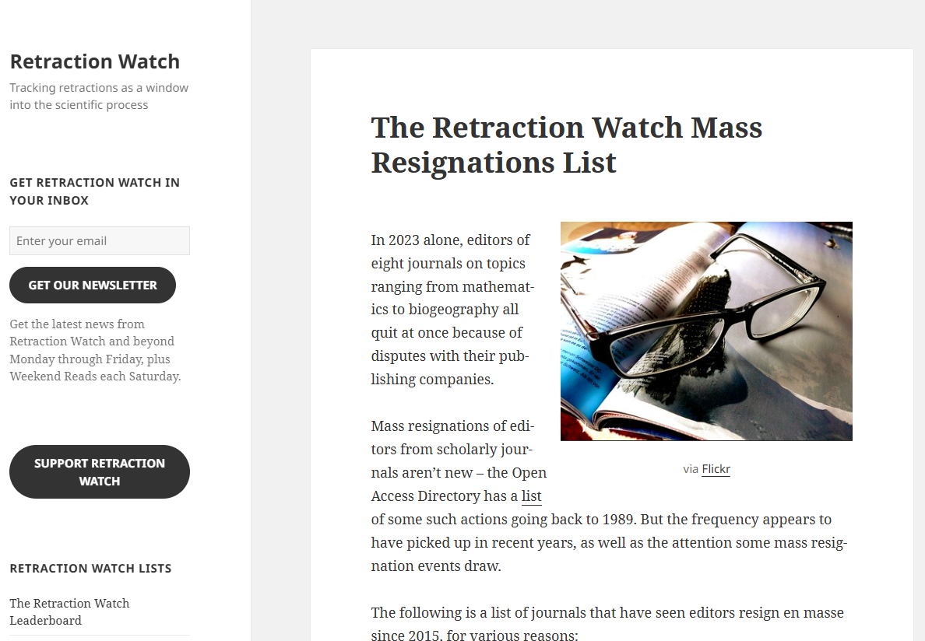
Che cosa stiamo acquistando?

Slide 23
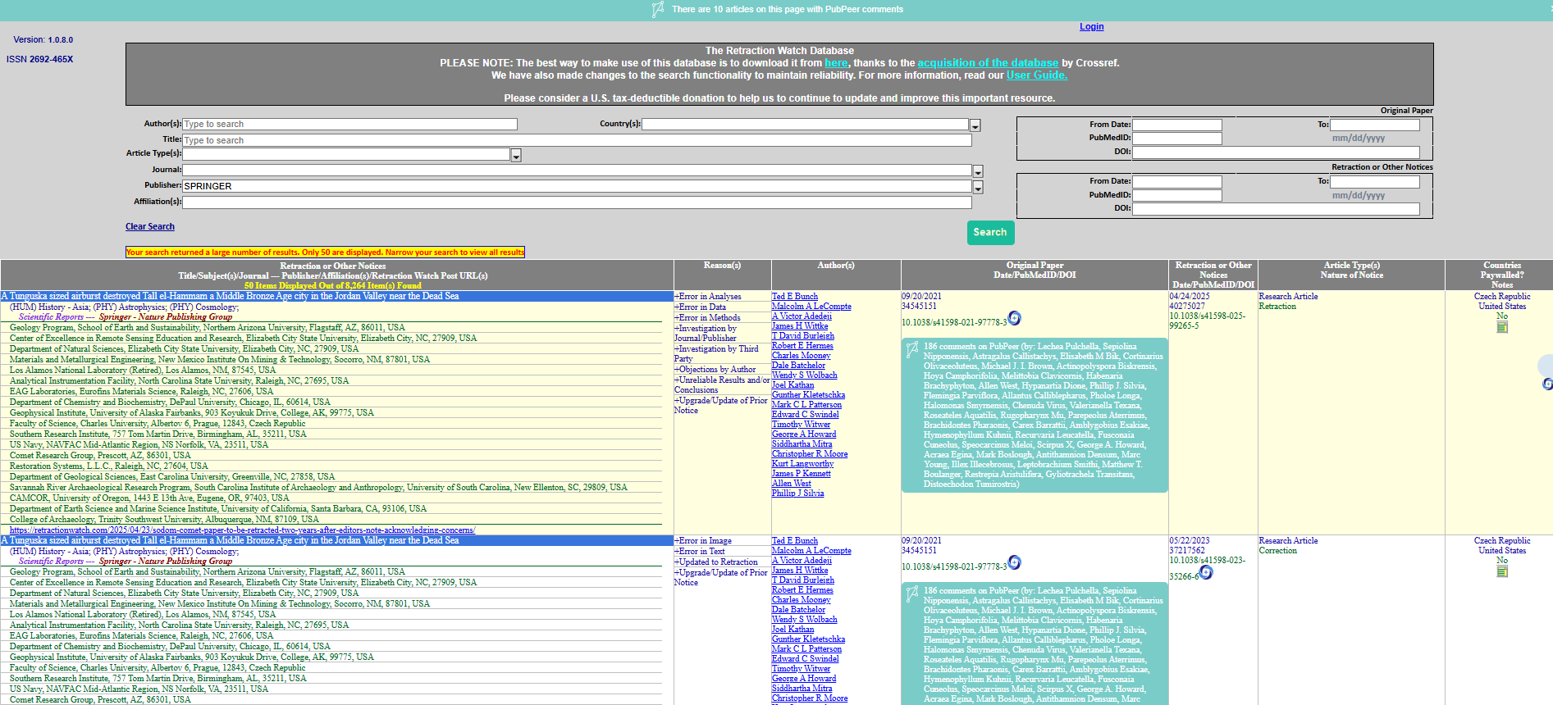
Che cosa stiamo acquistando?

Slide 24
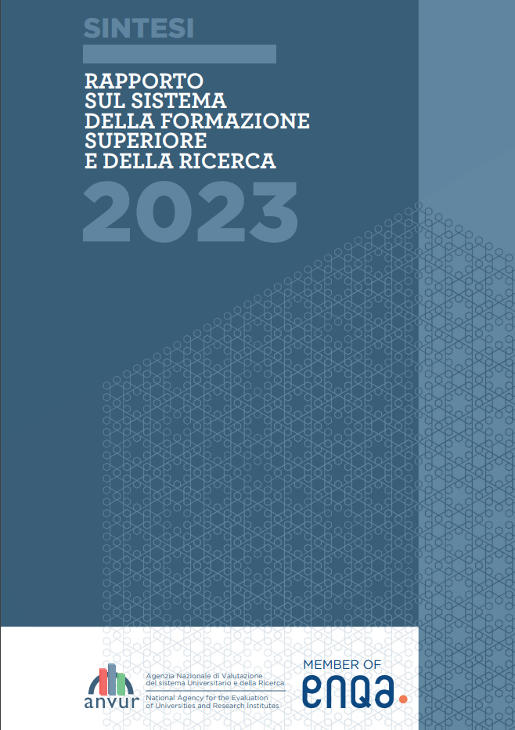
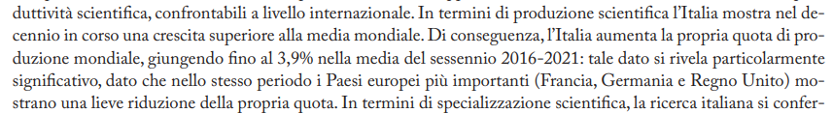
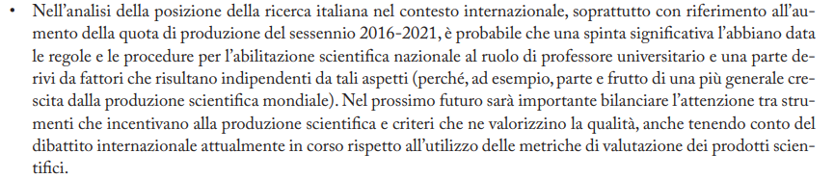
Il report documenta come a partire dalla introduzione della ASN il numero di pubblicazioni sia aumentato. E’ un bene?

Slide 25
Stiamo facendo le considerazioni corrette?
E’ sufficiente dire che il numero di pubblicazioni in Italia è aumentato? E gli effetti distorsivi?

Slide 26
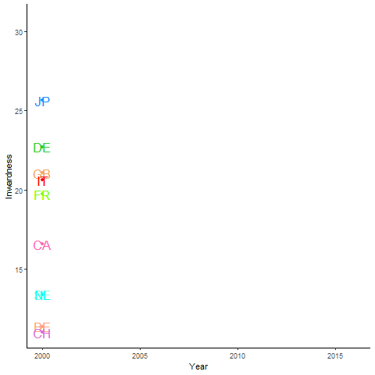
Gli effetti della introduzione della legge Gelmini sul sistema nazionale (in confront con I Paesi del G-10): inwardness
https://journals.plos.org/plosone/article?id=10.1371/journal.pone.0221212

Slide 27
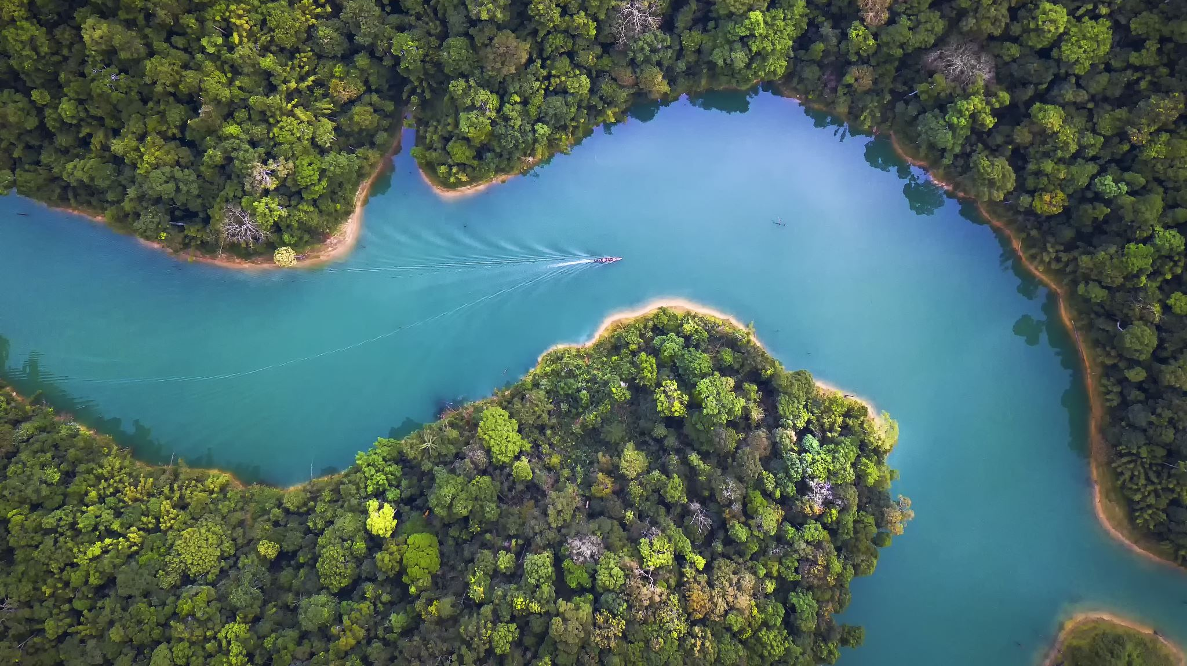
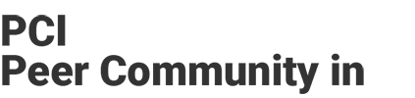








Il modello PRC come alternativa ai silos editoriali

Slide 28




Conclusioni provvisorie
Valorizzare tutti gli aspetti della ricerca, in particolare la trasparenza e la apertura
Promuovere e aderire a modelli basati su infrastrutture aperte abbandonando i silos editoriali
Considerare i risultati negativi come risultati
Valorizzare tutti gli aspetti della ricerca, in particolare la trasparenza e la apertura
Abbandonare sistemi quantitativi di valutazione promuovendo la discussione pubblica
Finanziare modelli basati su infrastrutture aperte e interoperabili
Limitarsi ad offrire servizi alle istituzioni e ai ricercatori a prezzi sostenibili, senza intromettersi nei processi di validazione e valutazione.

